Slide 1
Python×生成AI ハンズオン 事前準備編
Robot for Everyone
2025/11/05
アクセンチュア

Slide 2
Pythonインストールの事前確認
Pythonインストール
Pythonアンインストール
VSCodeインストール
M365 Copilotの利用確認
ACN Chatの利用確認
1～4は、Training_CoE作成の
『PYT_01_TechBootCamp_Python入門』
を参考にしています。

Slide 3
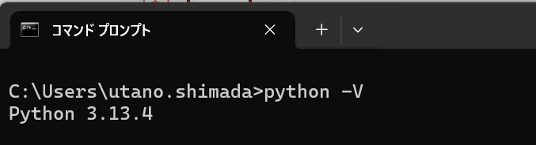
1. Pythonインストールの事前確認
Python×生成AI ハンズオン 事前準備編
必須
Pythonのバージョンを確認する。
手順1: バージョンの確認
コマンドプロンプトを開く Windows検索→”cmd”→Enter
バージョン確認 “python -V” と入力(Vは大文字)
結果判定 ✅Python 3.13.4： →「4. VSCodeインストール」へ ⚠️違うバージョン： →「3. Pythonアンインストール」を参照してアンインストール→ 「2. Pythonインストール」へ ❌エラー表示： →「2. Pythonインストール」へ
❌エラー表示の例:
Pythonがインストールされていないため、 「2. Pythonインストール」の手順に従い、Pythonのインストールを実施する。
※未インストールの場合の出力メッセージ（例）

Slide 4
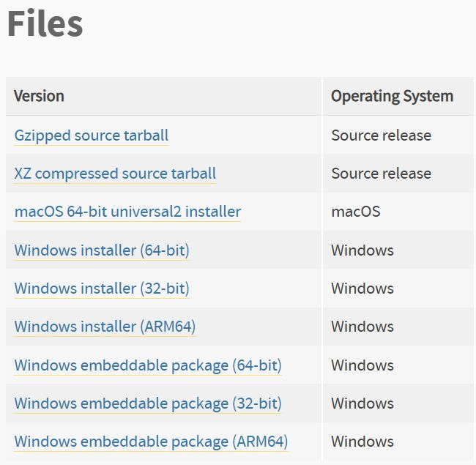
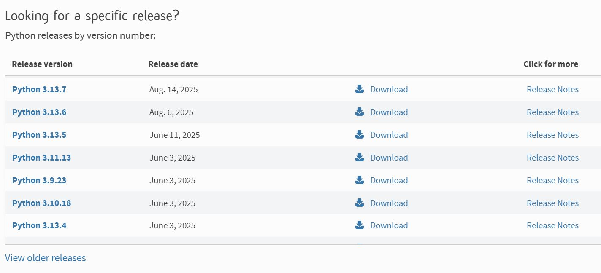
2. Pythonインストール（1/4）
Python×生成AI ハンズオン 事前準備編
必須
Pythonの公式サイトより、Python 3.13.4 のインストーラーをダウンロードする。
手順1: インストーラのダウンロード
Pythonのダウンロードサイトを開き、Python 3.13.4 を選択。https://www.python.org/downloads/
対象となるインストーラーをダウンロードする。
②
注意:
Release version は数字順に並んでいないことがあるので、インストール対象を探すときは注意。
Windowsシステムのbit数（32bit/64bit）は、[設定]アプリ > [システム] > [バージョン情報] > システムの種類で確認できます。その結果を見て、適切なインストーラーを選択してください。
①

Slide 5
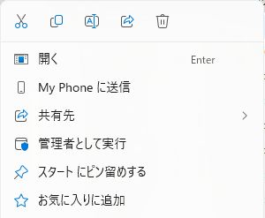
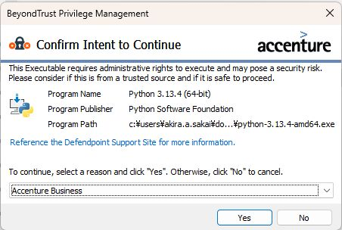
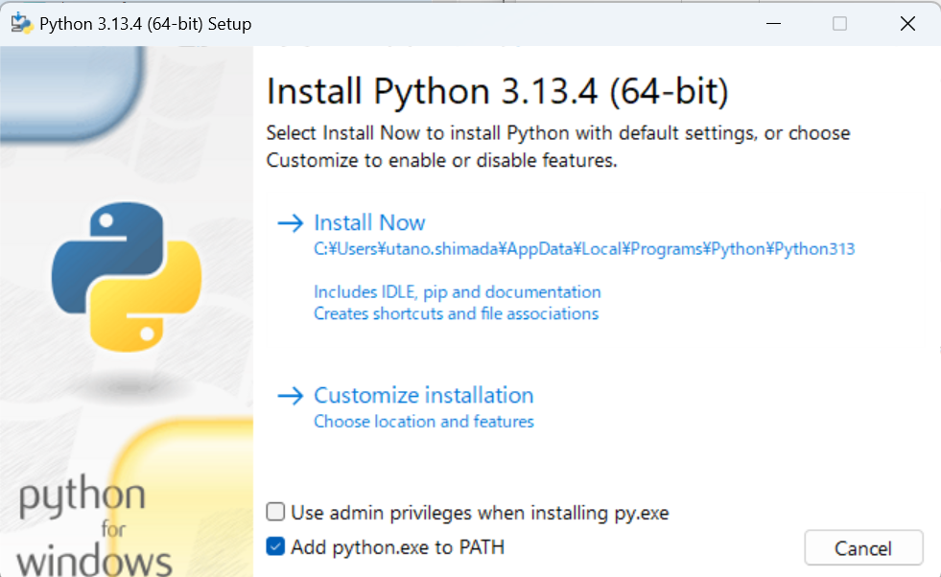
2. Pythonインストール（2/4）
Python×生成AI ハンズオン 事前準備編
必須
「管理者」としてインストーラーを起動し、Pythonをインストールする。
手順2: インストールの実行
インストーラーをダウンロードしたフォルダを開く。
インストーラーのアイコンを右クリックし、 「管理者として実行（Run as Administrator）」を選択。
Confirm Intent to Continueの画面が表示されたら、「Accenture Business」を選択、「Yes」ボタンを押下する。
「Add Python.exe to PATH」 をチェック。←忘れないこと！
「Install Now」をクリックする。
②
③
⑤
④

Slide 6
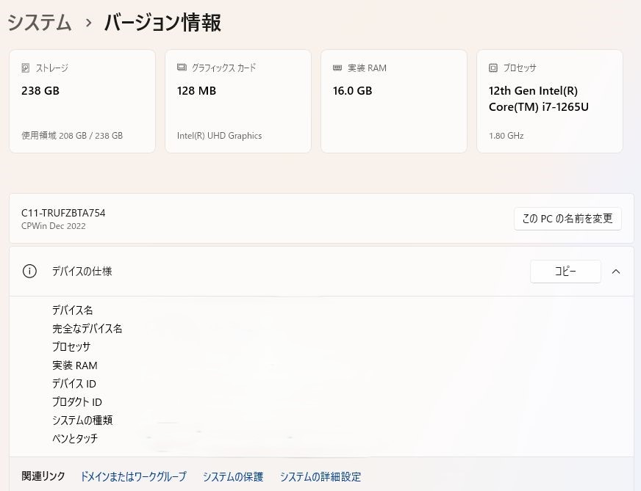
2. Pythonインストール（3/4）
Python×生成AI ハンズオン 事前準備編
必須
Pythonのバージョンが指定のものであること、および環境変数が正しく設定されていることを確認する。
手順3: インストール結果の確認
「1. Pythonインストールの事前確認」スライドを参照し、バージョンを確認する。
Windowsキー + X で開くメニューで、「システム」を選択。
「システムの詳細設定」を選択。
（次のスライドに続く）
③

Slide 7
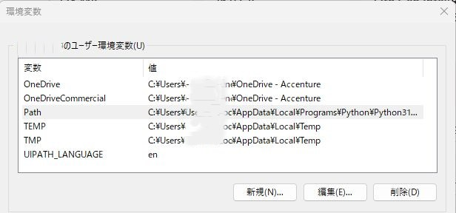
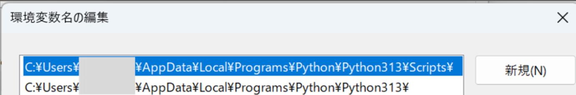
2. Pythonインストール（4/4）
Python×生成AI ハンズオン 事前準備編
必須
手順3: インストール結果の確認
Confirm Intent to Continueの画面が表示されたら、 「Accenture Business」を選択し、「Yes」ボタンを押下。
次に開く「システムのプロパティ」画面から「詳細設定」タブを開き、 「環境変数」をクリック。
画面上部の「(EID)のユーザー環境変数」で「Path」を選択し、 「編集」をクリック。
Pythonのパスが設定されていることを確認する。
C:\Users\（ユーザー名）\AppData\Local\Programs\Python\Python313\Scripts\ C:\Users\（ユーザー名）\AppData\Local\Programs\Python\Python313\ ※PythonのPathが存在しない場合は、 「2. Pythonインストール（2/4）」 のスライドを参照し再インストールを行うこと。
⑥
⑦

Slide 8
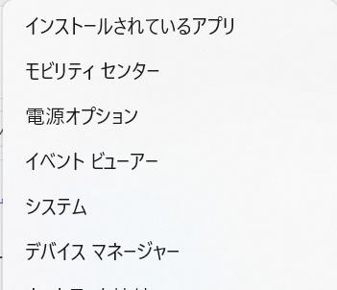
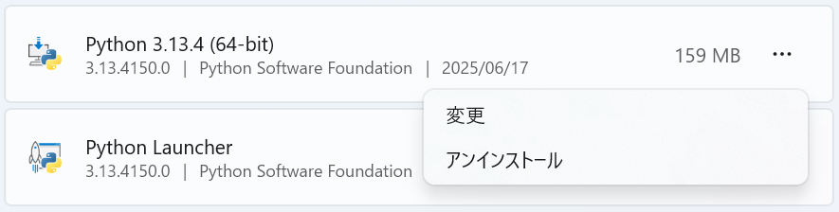
3. Pythonアンインストール
Python×生成AI ハンズオン 事前準備編
指定バージョンと
異なる場合のみ実施
インストール済みのPythonのバージョンが指定のものと異なる場合、アンインストールを行う。
手順1: アンインストールの実行
Windowsキー + X で開くメニューで、「インストールされているアプリ」を選択。
アンインストール対象のPythonを選択し、「アンインストール」ボタンを押下。
①
②
注意: 「Python Launcher」はアンインストールしないこと。

Slide 9
4. VSCodeインストール
Python×生成AI ハンズオン 事前準備編
必須
本トレーニングでは、「Visual Studio Code (VSCode)」を開発環境として使用するため、あらかじめインストールしておいてください。
VSCodeの公式サイト
公式サイトのリンク： Visual Studio Code
VSCodeのインストーラをダウンロードできます。
インストール～初期設定
参考リンク： 【アニメ図解たっぷり】VSCodeの使い方入門！～ 基本からWeb制作まで
「VScodeインストールの手順」～「フォルダーの開き方、ファイルの作り方」を実施してください。
VSCodeに拡張機能をインストールする際は、「VScodeを日本語化」の操作を参考にしてください。

Slide 10
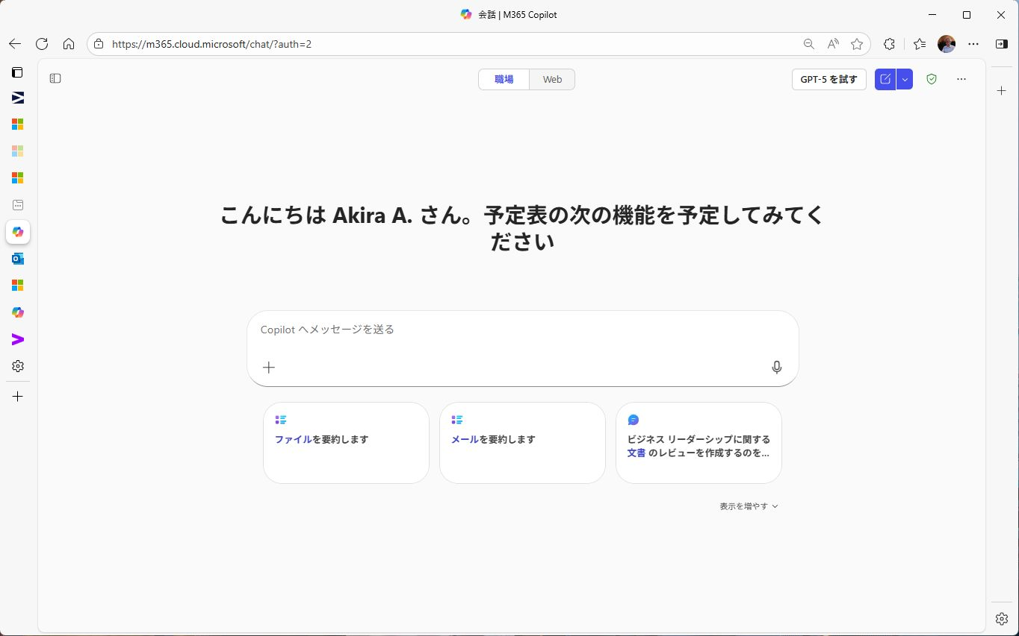
5. M365 Copilotの利用確認（1/4）
Python×生成AI ハンズオン 事前準備編
必須
M365 Copilotが利用できることを確認する。
手順1: 基本的な利用可能性の確認
Microsoft 365アカウントでサインイン
組織のMicrosoft 365アカウントでサインインする
Copilot Chatへのアクセス確認
以下リンク先にブラウザでにアクセス
https://m365.cloud.microsoft/

Slide 11


5. M365 Copilotの利用確認（2/4）
Python×生成AI ハンズオン 事前準備編
必須
手順2: ライセンス状況の視覚的確認
「仕事」タブの確認
Copilot Chatページで「仕事」タブまたは「Web」タブの切り替えオプションが表示されるか確認
このオプションが表示されていれば、Copilotアドオンライセンスを保有している可能性が高い
エンタープライズデータ保護アイコンの確認
Copilot Chat画面の右上に緑の盾アイコン（エンタープライズデータ保護）が表示されるか確認
このアイコンがあれば、企業向けライセンスが適用されている

Slide 12
5. M365 Copilotの利用確認（3/4）
Python×生成AI ハンズオン 事前準備編
必須
手順3: 機能テスト
基本的な質問の実行
簡単な質問をCopilot Chatに投稿してみる
応答が返ってくるか確認
Microsoft 365データへのアクセステスト
「私の最近のメール」や「今日の予定」など、組織データに関する質問をしてみる
組織データにアクセスできれば、Microsoft 365 Copilotライセンスが有効

Slide 13
5. M365 Copilotの利用確認（4/4）
Python×生成AI ハンズオン 事前準備編
必須
手順4: トラブルシューティング
サインアウト・再サインイン
ライセンスが最近付与された場合は、一度サインアウトして再度サインインする
2. ブラウザキャッシュのクリア
ブラウザのキャッシュとCookieをクリアして再試行
3. ライセンスの申請（M365 Copilotライセンスが有効化されていない場合）
以下のリンク先を参考にして、トレーニング受講、ライセンス申請を行う
Microsoft 365 Copilot Basics | Digital Worker
※ライセンス付与がトレーニングに間に合わない場合、後日公開予定の録画を用いての学習をおすすめします

Slide 14
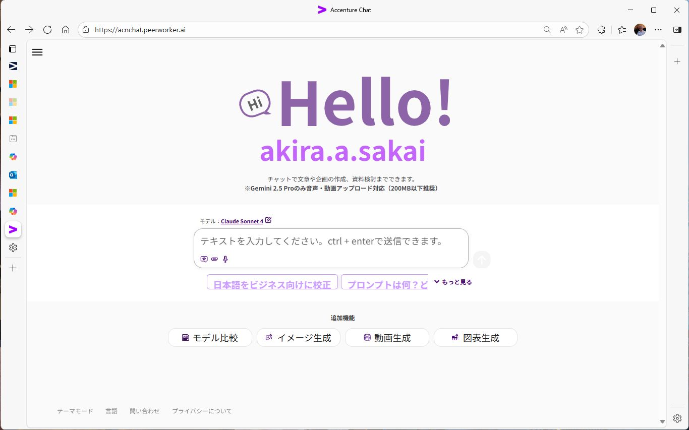
6. ACNChatの利用確認（1/3）
Python×生成AI ハンズオン 事前準備編
必須
手順1: 基本的な利用可能性の確認
URLへの直接アクセス
以下リンク先にブラウザでアクセス
https://acnchat.peerworker.ai/
社内ネットワーク（VPN接続含む）からアクセスしているか確認

Slide 15
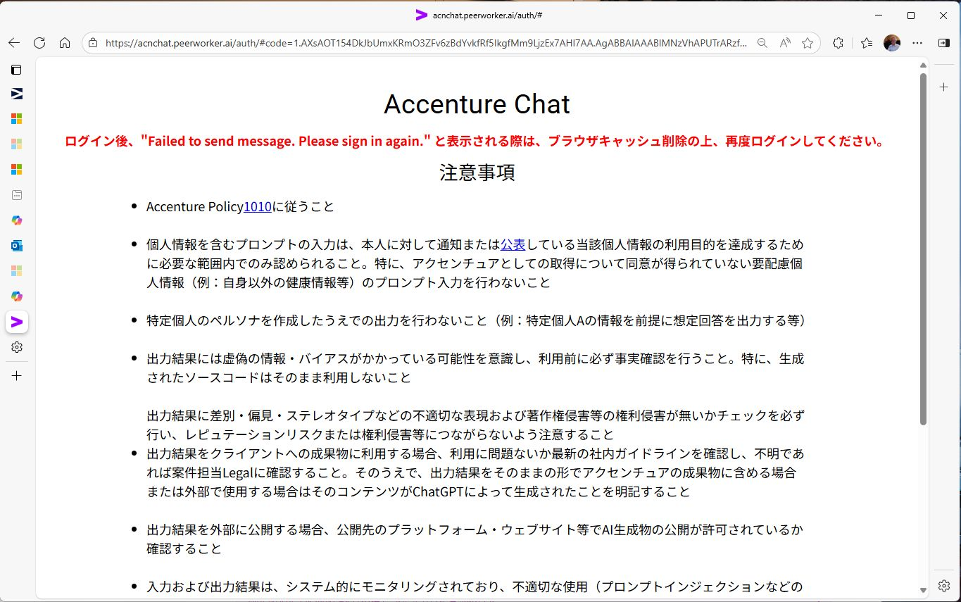
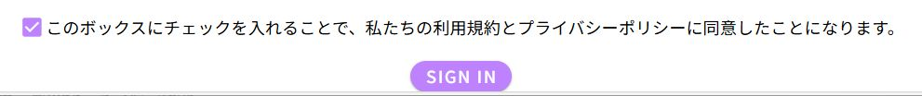
6. ACNChatの利用確認（2/3）
Python×生成AI ハンズオン 事前準備編
必須
手順1: 基本的な利用可能性の確認
2. 注意事項のページが表示された場合
注意事項のページが表示された場合、最後まで目を通す
チェックボックスにチェックを入れて、「SIGN IN」ボタンをクリック

Slide 16
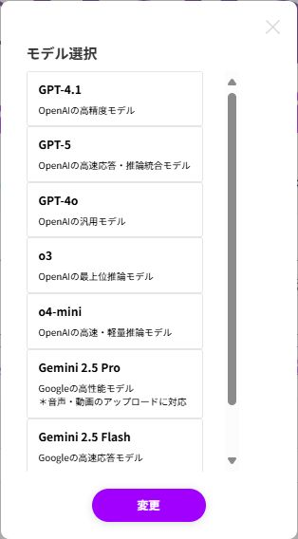
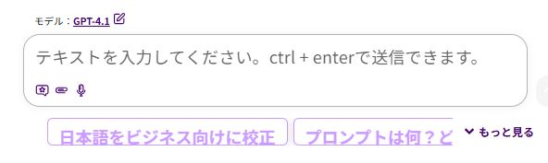
6. ACNChatの利用確認（3/3）
Python×生成AI ハンズオン 事前準備編
必須
手順2: 機能テスト
AIモデルの切り替え
AIモデルの切り替えができることを確認
基本的なチャット機能
簡単な質問やメッセージを入力してテスト
AIからの応答が返ってくるか確認
応答時間が適切か確認

